Slide 1
ISOLAMENTO DE COBERTURAS
ANPQ
N0VEMBR0 2018

Slide 2
2007
2013
2014
2015

Slide 3
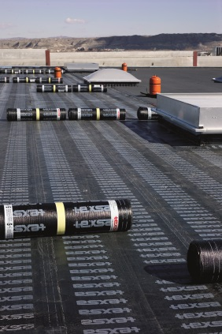
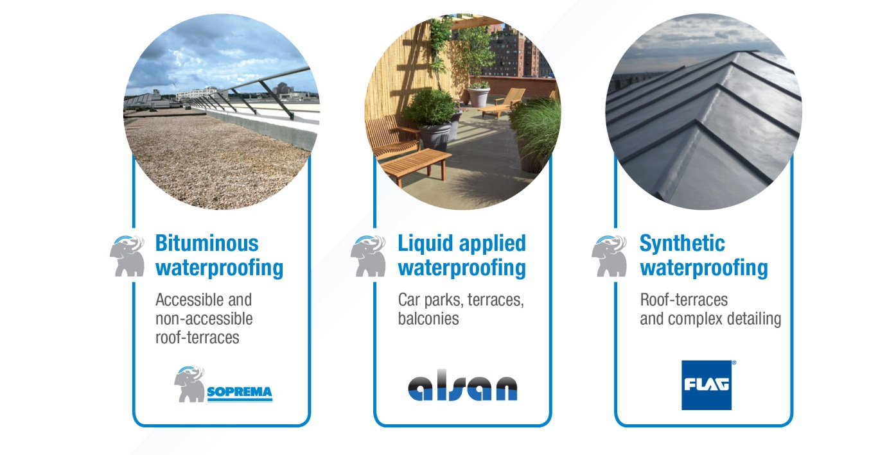
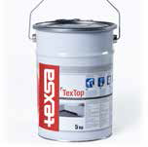
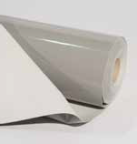
Especialistas em envolventes
IMPERMEABILIZAÇÃO

Slide 4
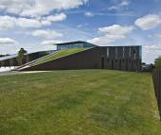
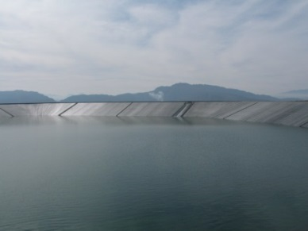
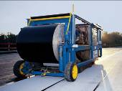
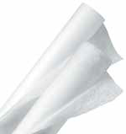
Especialistas em envolventes
GEOTEXTEIS, DRENAGENS, OBRAS ENGENHARIA CIVIL

Slide 5
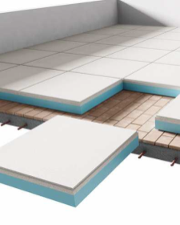
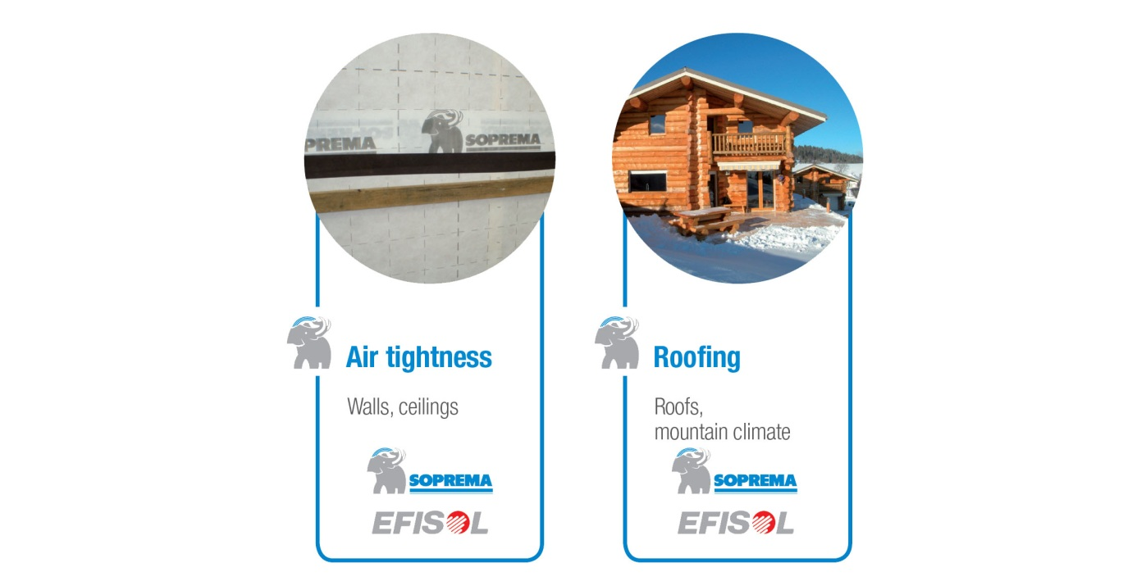
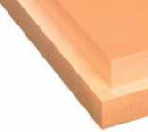
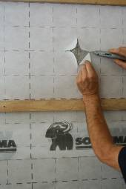
Especialistas em envolventes
ISOLAMENTOS

Slide 6
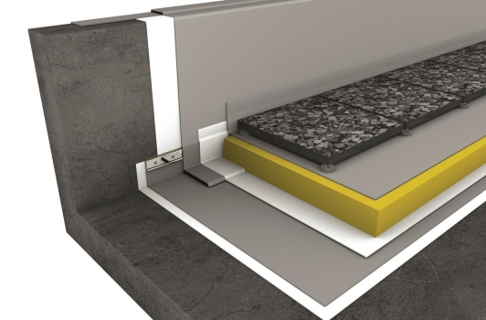
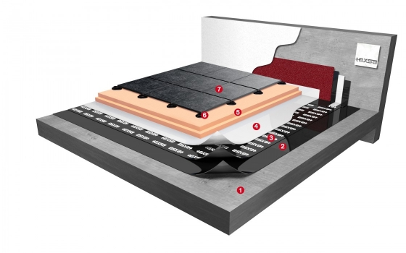
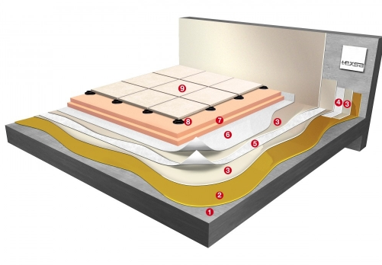
COBERTURAS
QUAL O SISTEMA MAIS ADEQUADO PARA CADA COBERTURA?

Slide 7
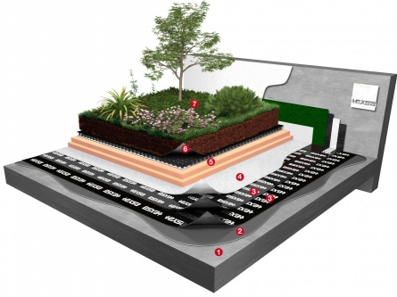
COBERTURAS
Seleção do sistema de impermeabilização e isolamento
O sistema apropiado tem em conta:
No exterior:
Uso a suportar
Esforços a que o sistema estará submetido
No interior:
Exigências da actividade interna
FUNCIONALIDADE DA COBERTURA
EXIGÊNCIAS DE CONFORTO TÉRMICO

Slide 8
COBERTURAS
Tipologia de cobertura
Cobertura plana CONVENCIONAL ou TRADICIONAL
Impermeabilização
Isolamento térmico
Barreira ao vapor
Maior inércia térmica
∆ t ≥ 10ºC ~ Condensação

Slide 9
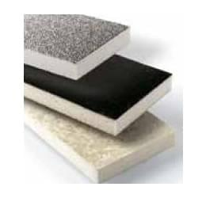
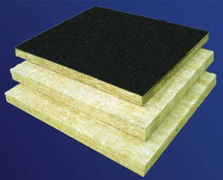
COBERTURAS
Tipologia de cobertura
COBERTURAS CONVENCIONAIS
Isolamentos térmicos
Lã de rocha
Poliisocianurato - PIR

Slide 10
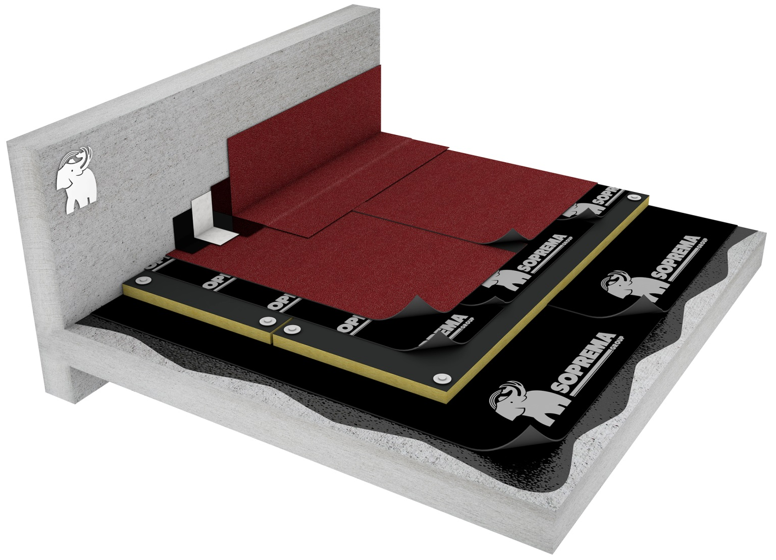
COBERTURAS
Tipologia de cobertura
COBERTURAS CONVENCIONAIS
Cobertura de acessibilidade limitada - autoprotegida

Slide 11
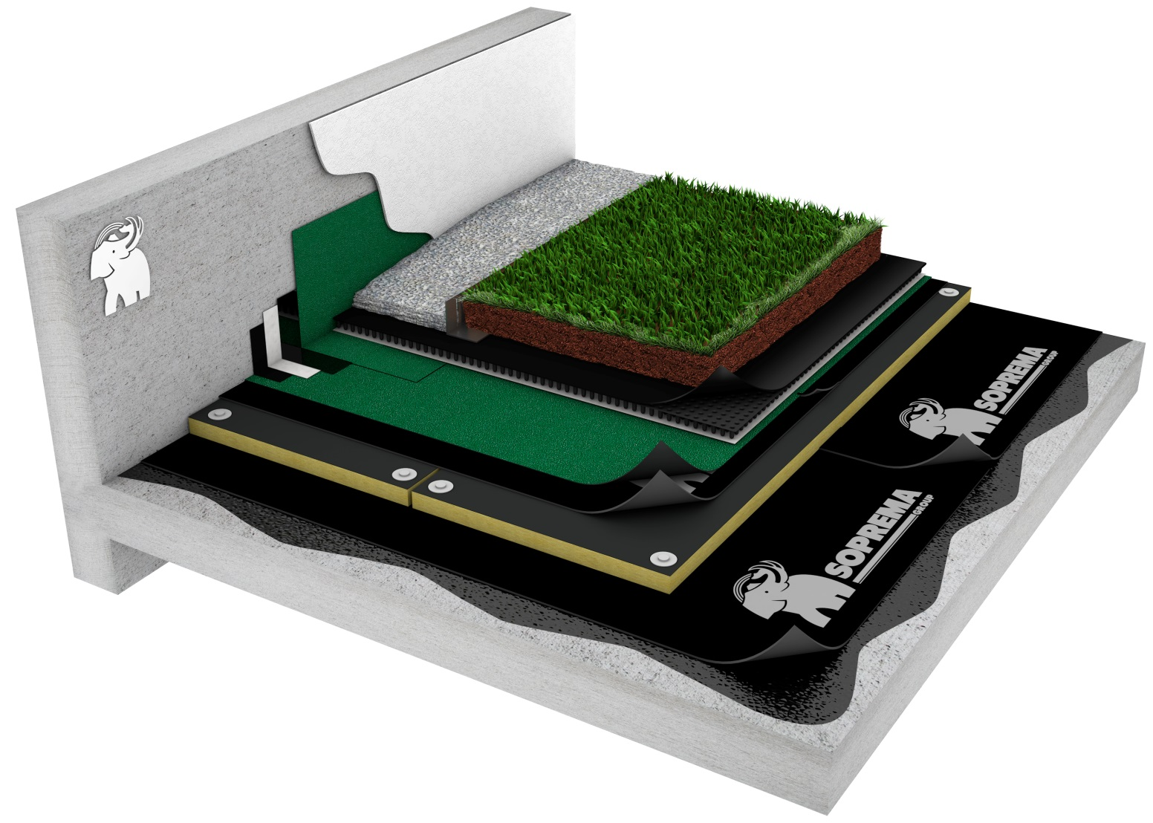
COBERTURAS
Tipologia de cobertura
COBERTURAS CONVENCIONAIS
Cobertura ajardinada

Slide 12
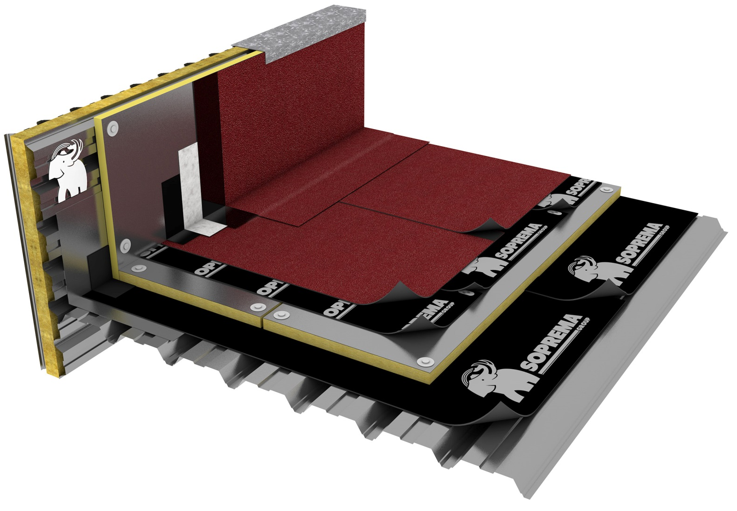
COBERTURAS
Tipologia de cobertura
COBERTURAS CONVENCIONAIS
Cobertura metálica

Slide 13
COBERTURAS
Tipologia de cobertura
Cobertura plana INVERTIDA
Isolamento térmico
Impermeabilização
Isolamento pelo exterior
Não necessita barreira de vapor

Slide 14
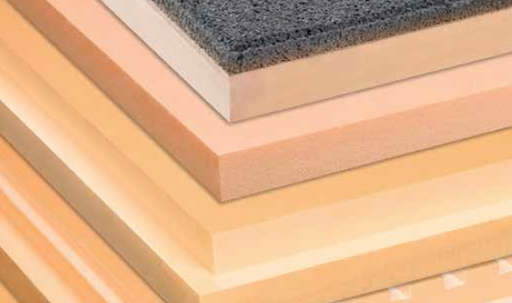
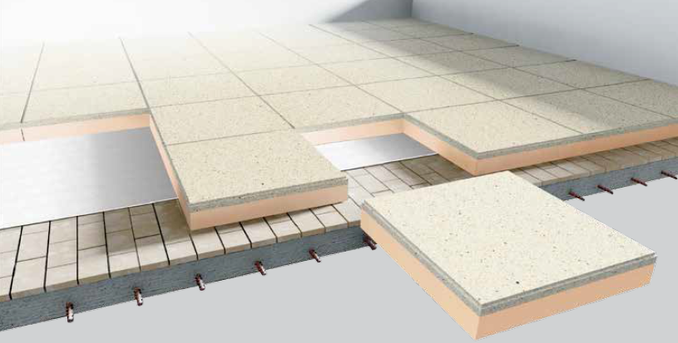
COBERTURAS
Tipologia de cobertura
COBERTURAS INVERTIDAS
Isolamento térmico
Placas de poliestireno extrudido - XPS
Lajetas térmicas - XPS

Slide 15
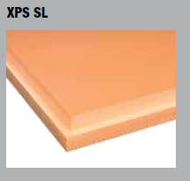
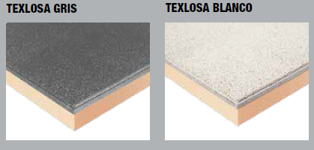
COBERTURAS
Isolamento de coberturas planas invertidas
O isolamento exerce a sua função de poupança energética e protege simultâneamente a estrutura e a membrana de impermeabilização.

Slide 16
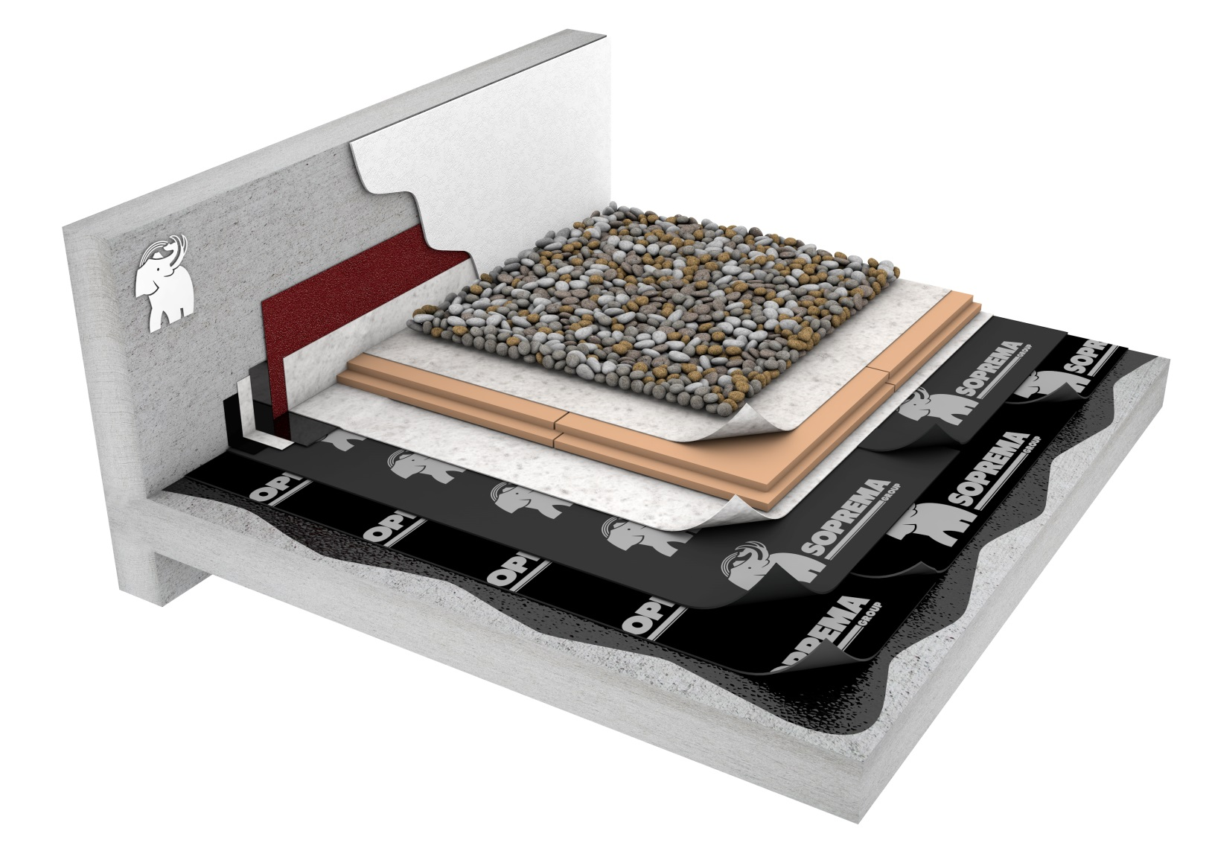
COBERTURAS
Tipologia de cobertura
COBERTURAS INVERTIDAS
Cobertura de acessibilidade limitada

Slide 17
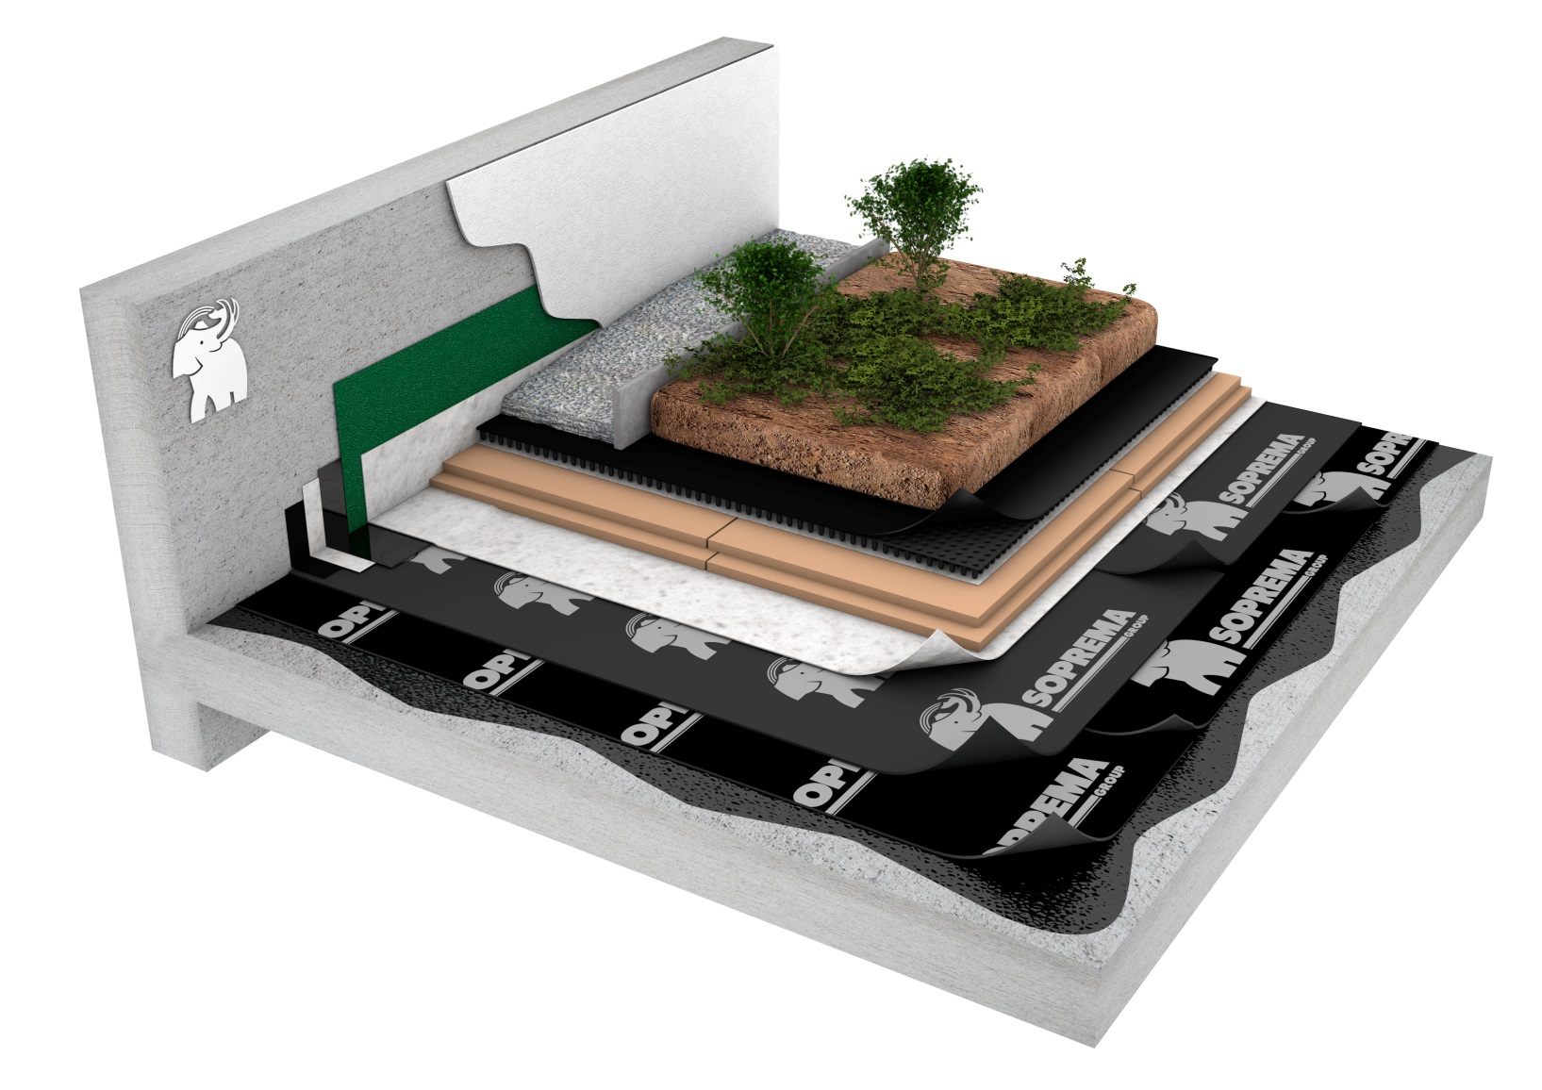
COBERTURAS
Tipologia de cobertura
COBERTURAS INVERTIDAS
Cobertura ajardinada

Slide 18
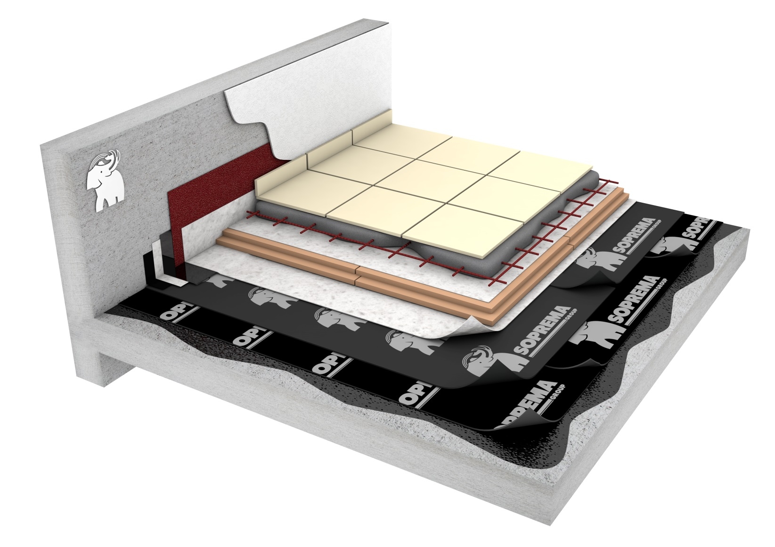
COBERTURAS
Tipologia de cobertura
COBERTURAS INVERTIDAS
Cobertura de acessibilidade pedonal

Slide 19
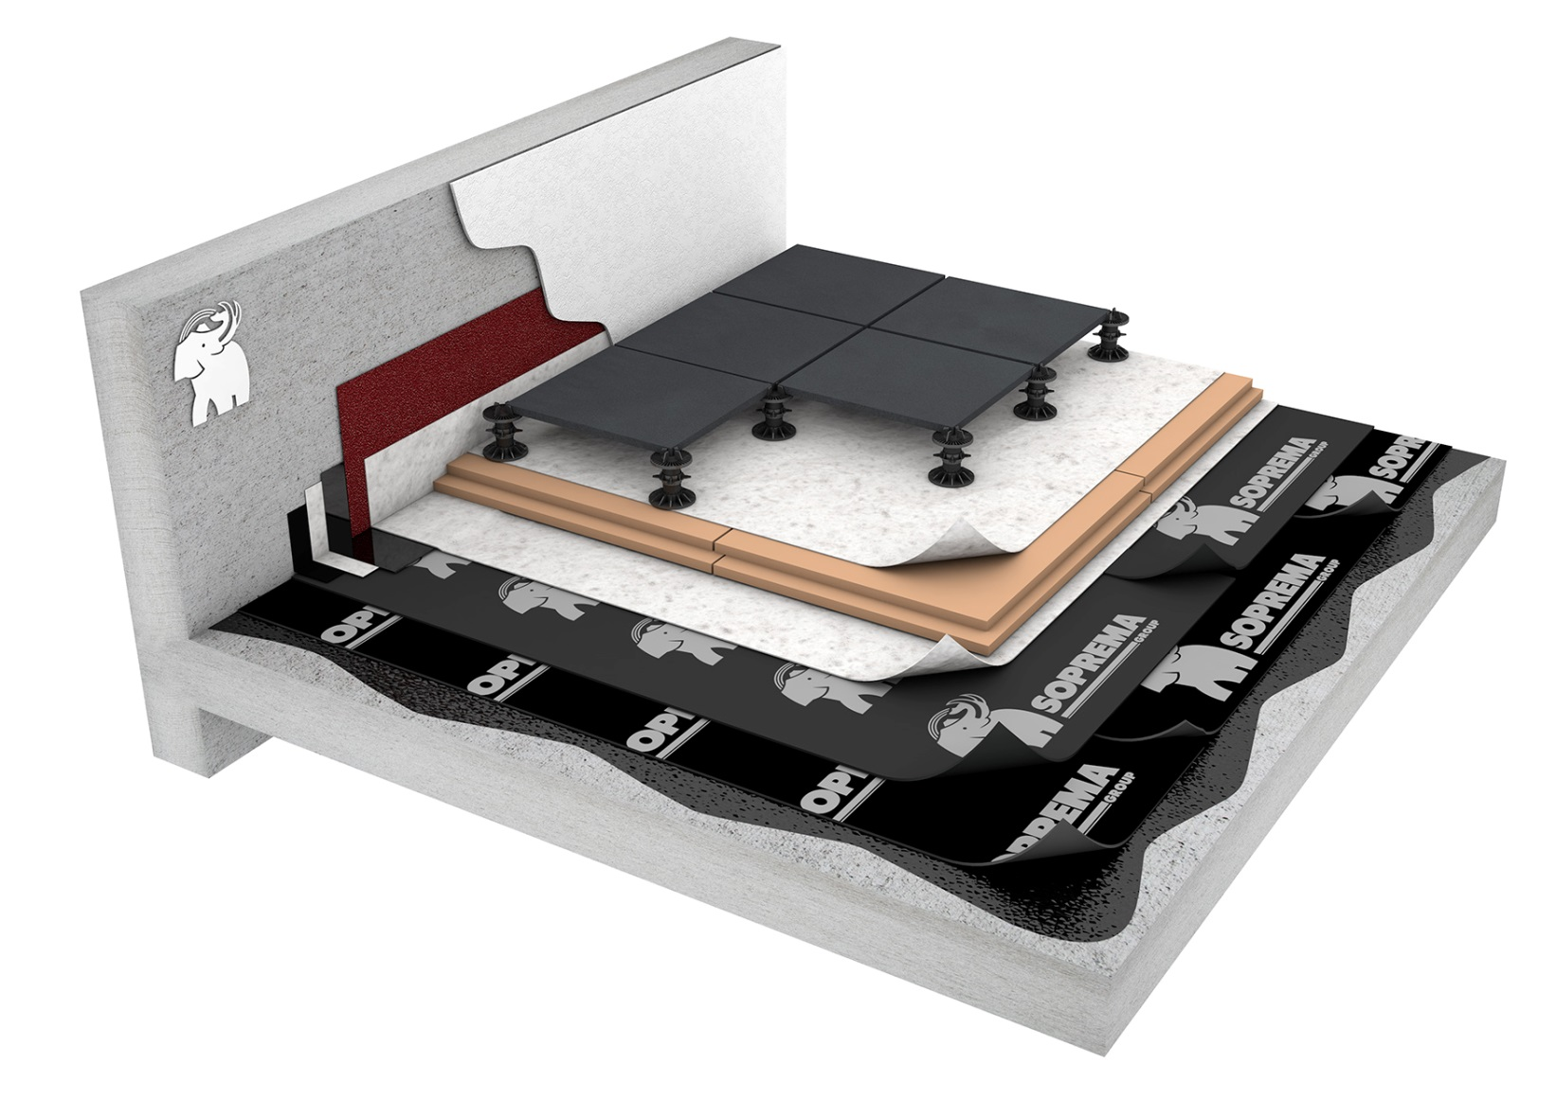
COBERTURAS
Tipologia de cobertura
COBERTURAS INVERTIDAS
Cobertura de acessibilidade pedonal

Slide 20
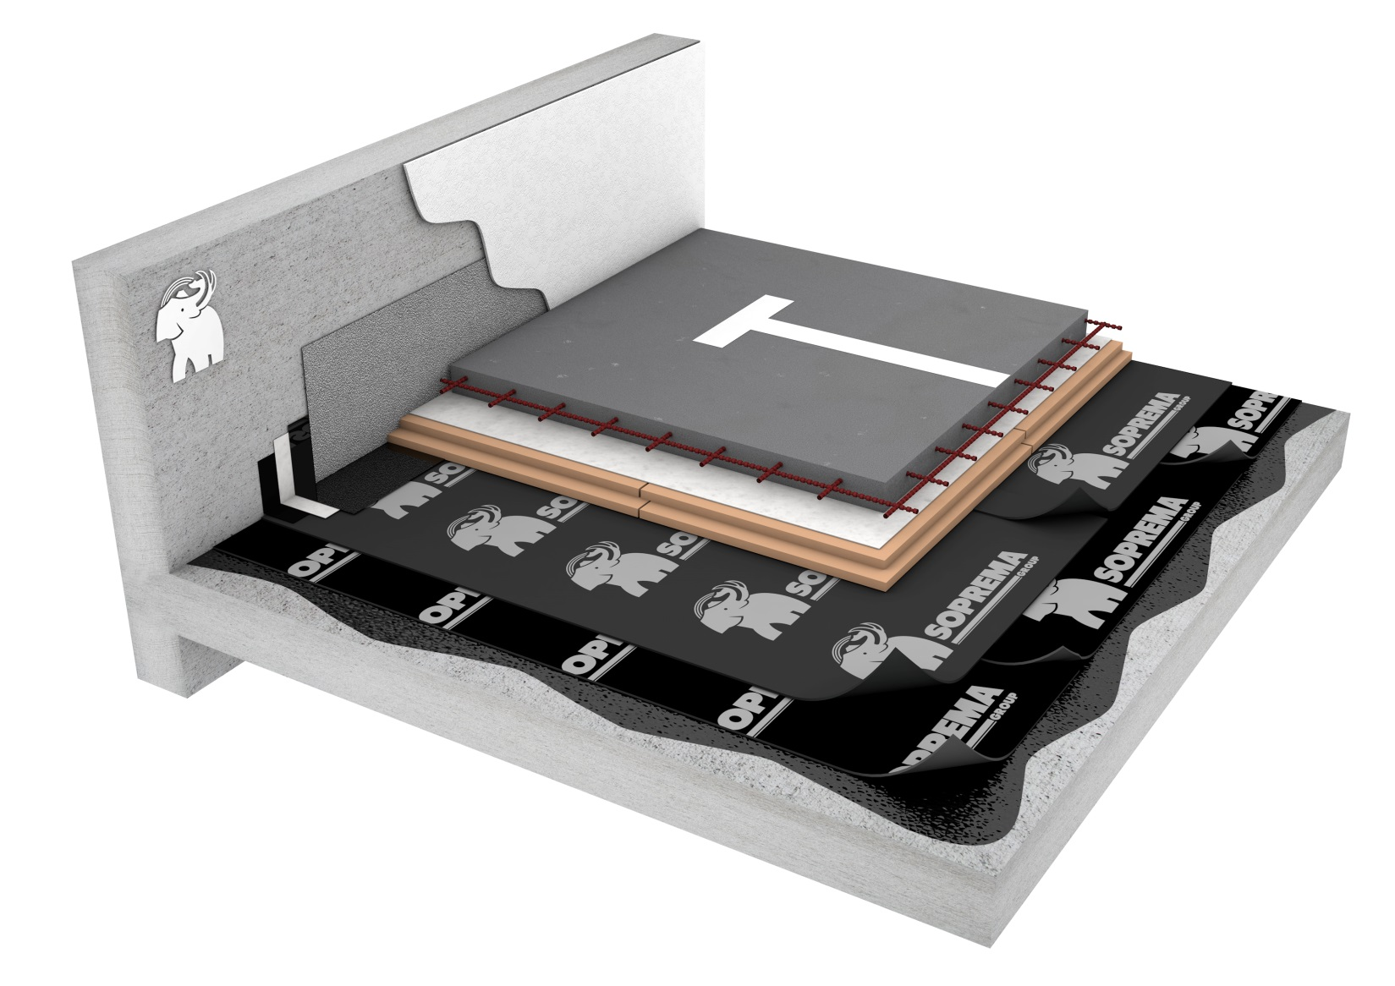
COBERTURAS
Tipologia de cobertura
COBERTURAS INVERTIDAS
Cobertura de acessibilidade a veículos

Slide 21
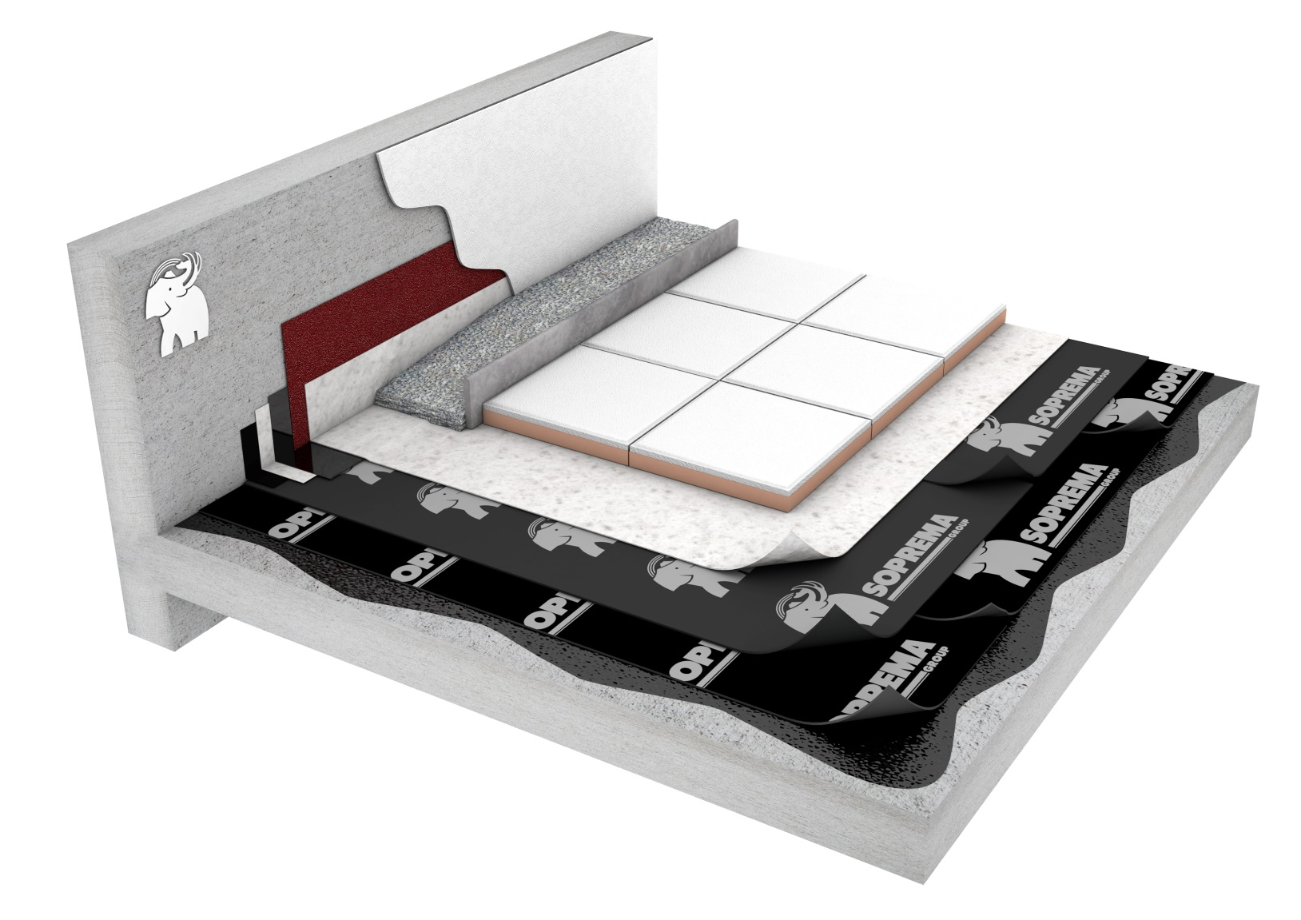
COBERTURAS
Tipologia de cobertura
COBERTURAS INVERTIDAS
Cobertura técnica

Slide 22
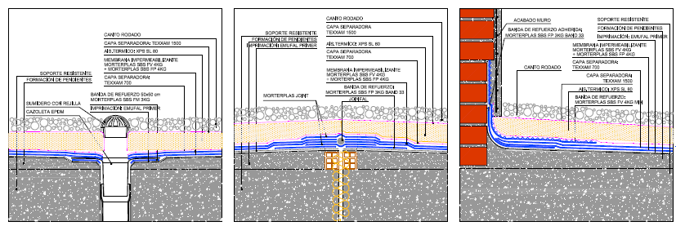
COBERTURAS
Importancia do pormenor
COBERTURAS PLANAS
Tubo de queda
Junta de dilatação
Remate periférico

Slide 23
COBERTURAS
Importancia do pormenor
COBERTURAS PLANAS
Tubo de queda
Junta de dilatação
Remate periférico

Slide 24
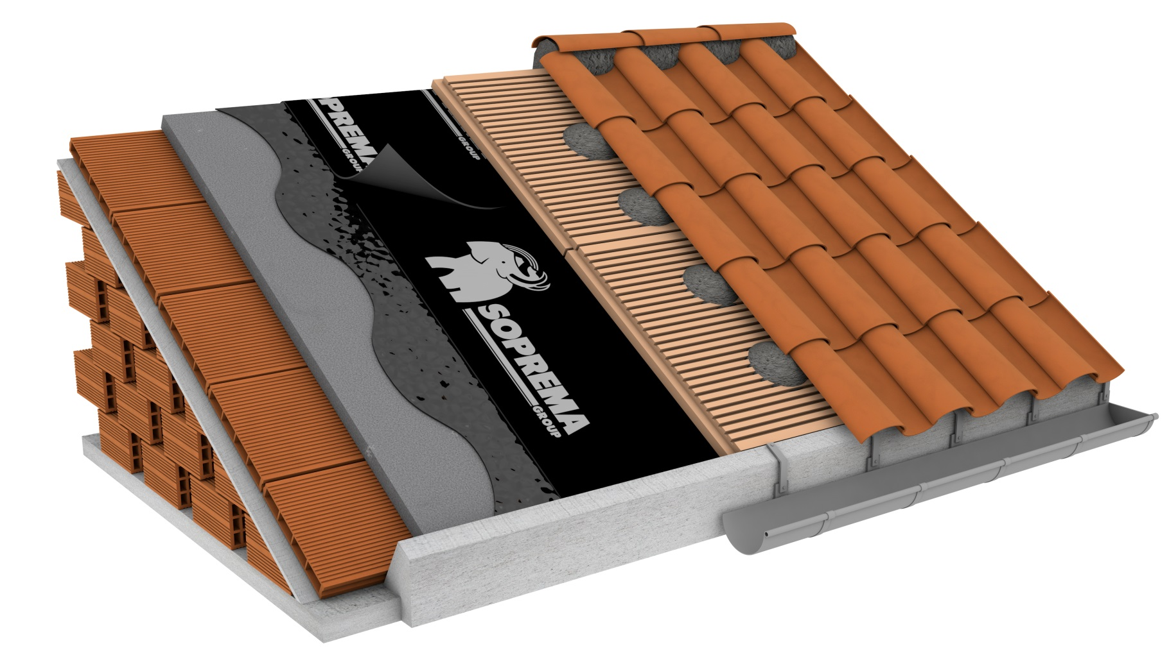
COBERTURAS
Tipologia de cobertura
COBERTURAS INCLINADAS

Slide 25
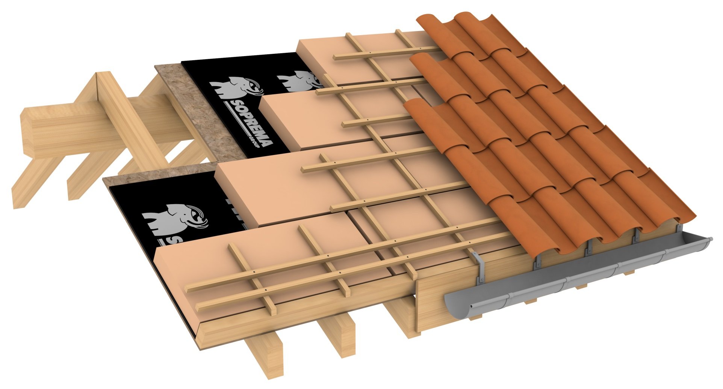
COBERTURAS
Tipologia de cobertura
COBERTURAS INCLINADAS

Slide 26
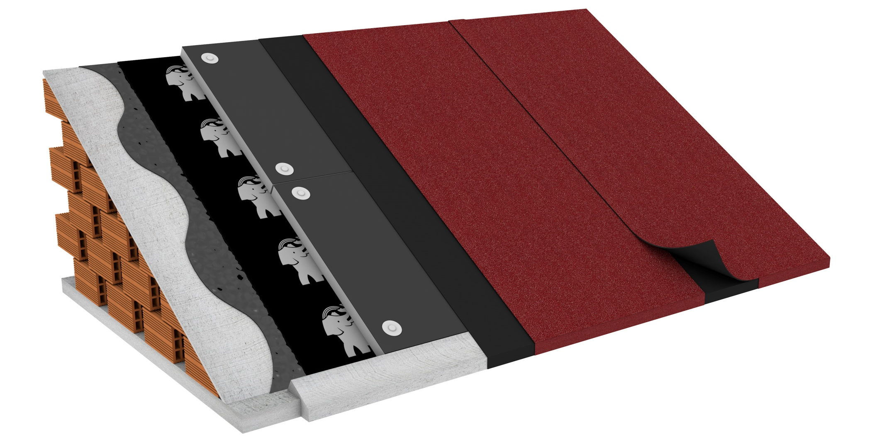
COBERTURAS
Tipologia de cobertura
COBERTURAS INCLINADAS

Slide 27
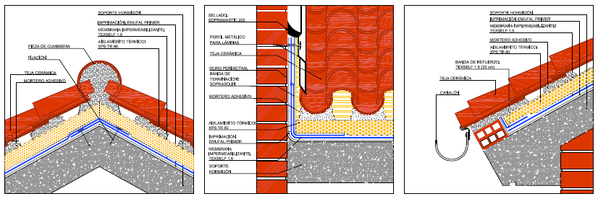
COBERTURAS
Importancia do pormenor
COBERTURAS INCLINADAS
Cumeeira
Remate periférico
Algeroz

Slide 28
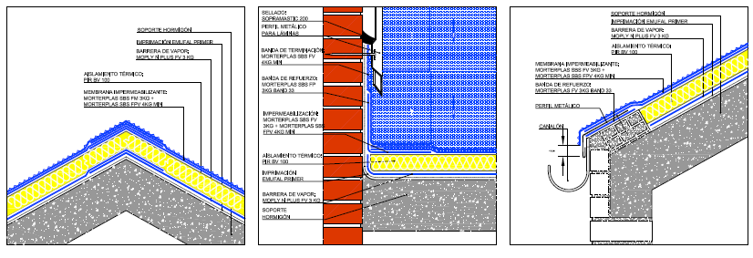
COBERTURAS
Importancia do pormenor
COBERTURAS INCLINADAS
Cumeeira
Remate periférico
Algeroz

Slide 29
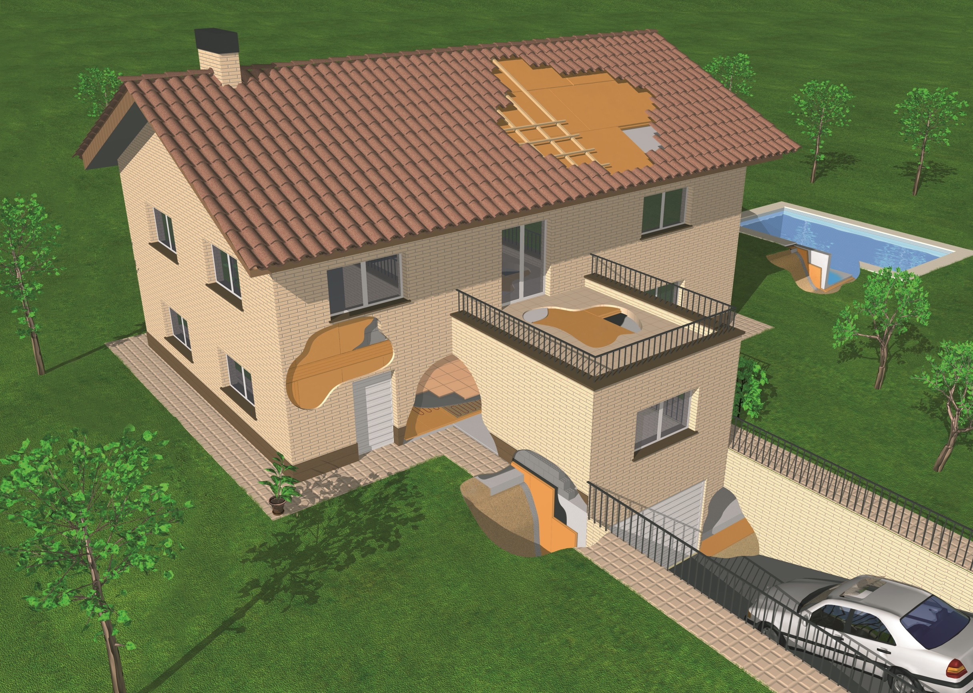

Slide 30
Obrigada
kromao@soprema.pt

